Slide 1
CSTH

Slide 2
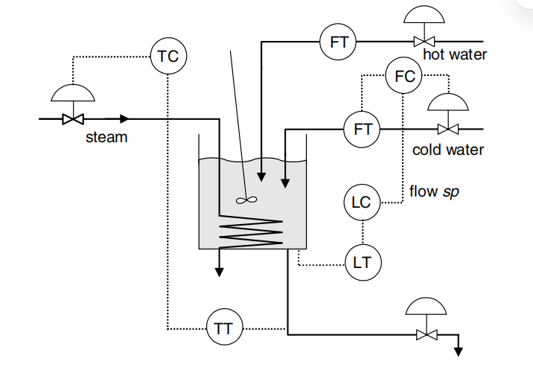
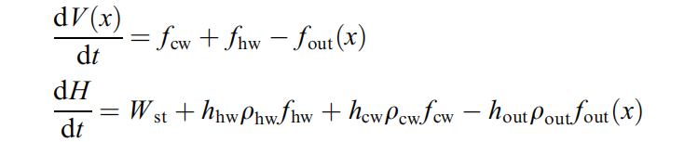
机理模型
冷水进，热水进，在釜内加热后出来，通过调整加热量Wst来控制加热釜出口温度

Slide 3
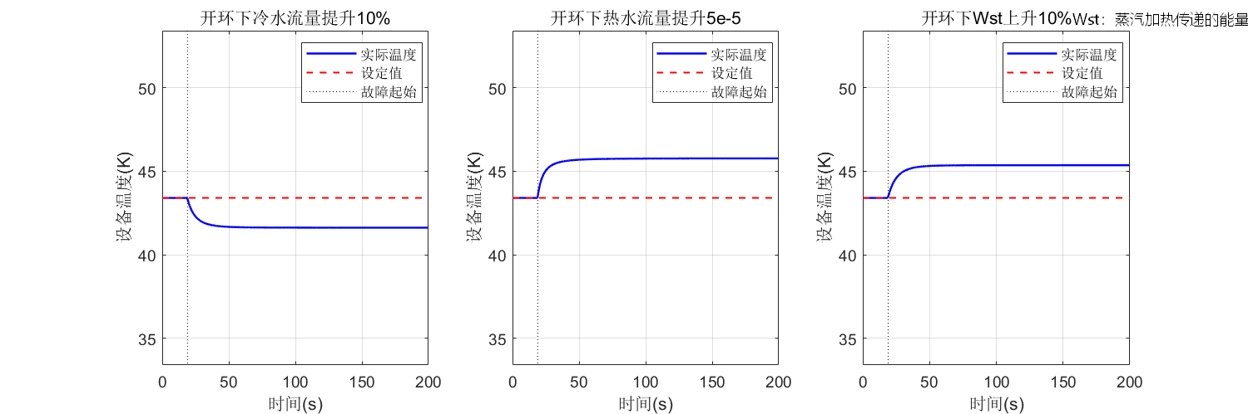
使用数字式PI算法对系统进行控制
先看开环情况：
开环情况下，冷水流量提升会导致出口温度下降，热水流量提升，Wst提升会导致出口温度上升，与实际情况相符

Slide 4
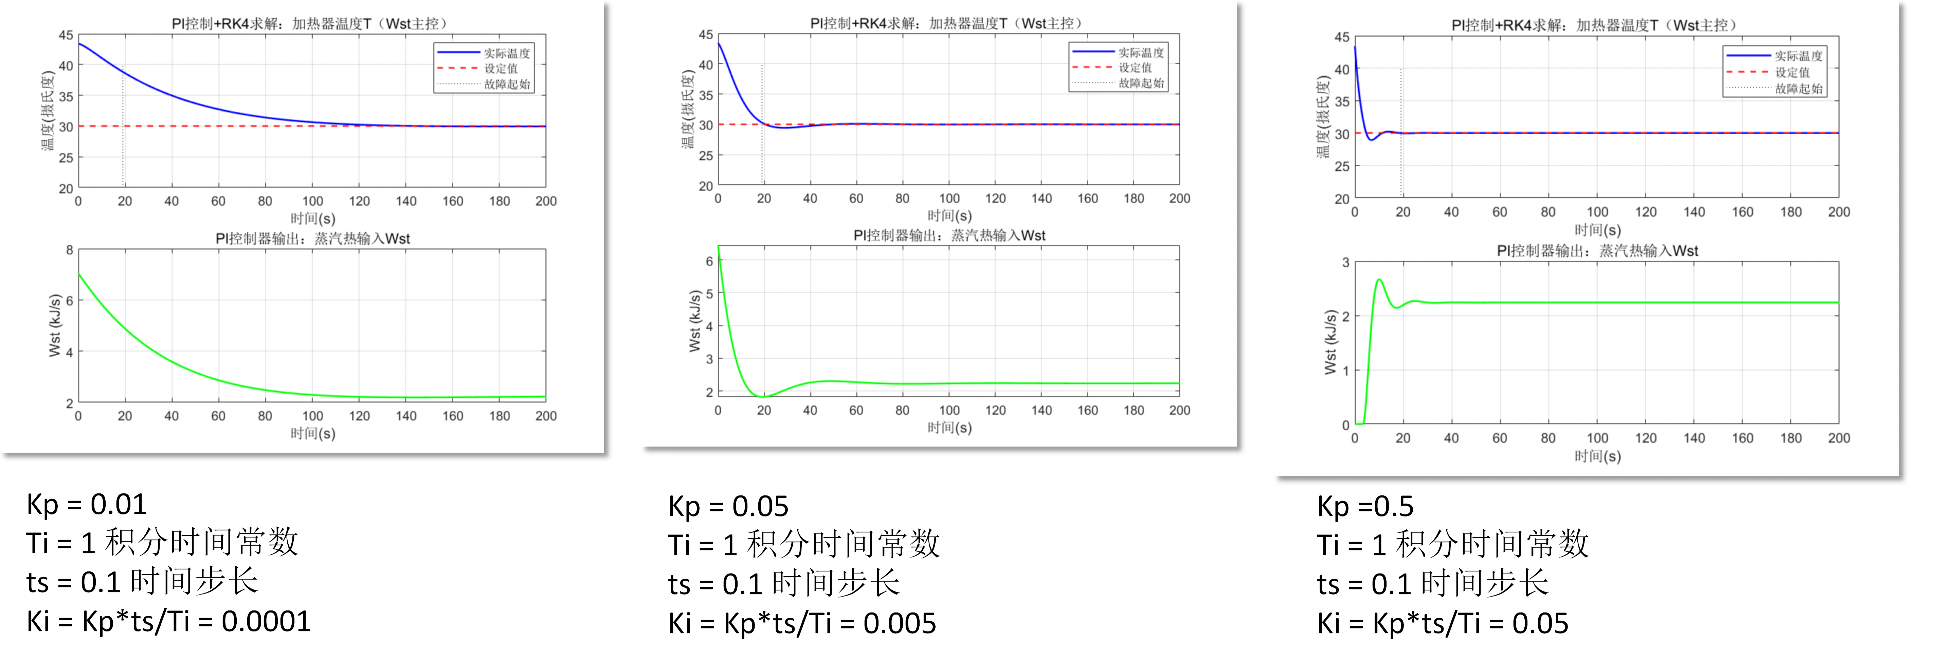
使用数字式PI算法对系统进行控制
再看闭环情况：
闭环情况下，在pid控制中，Kp影响系统响应速度，Kp越大系统的振荡性变大，同时到一个新的稳态所用的时间更短

Slide 5
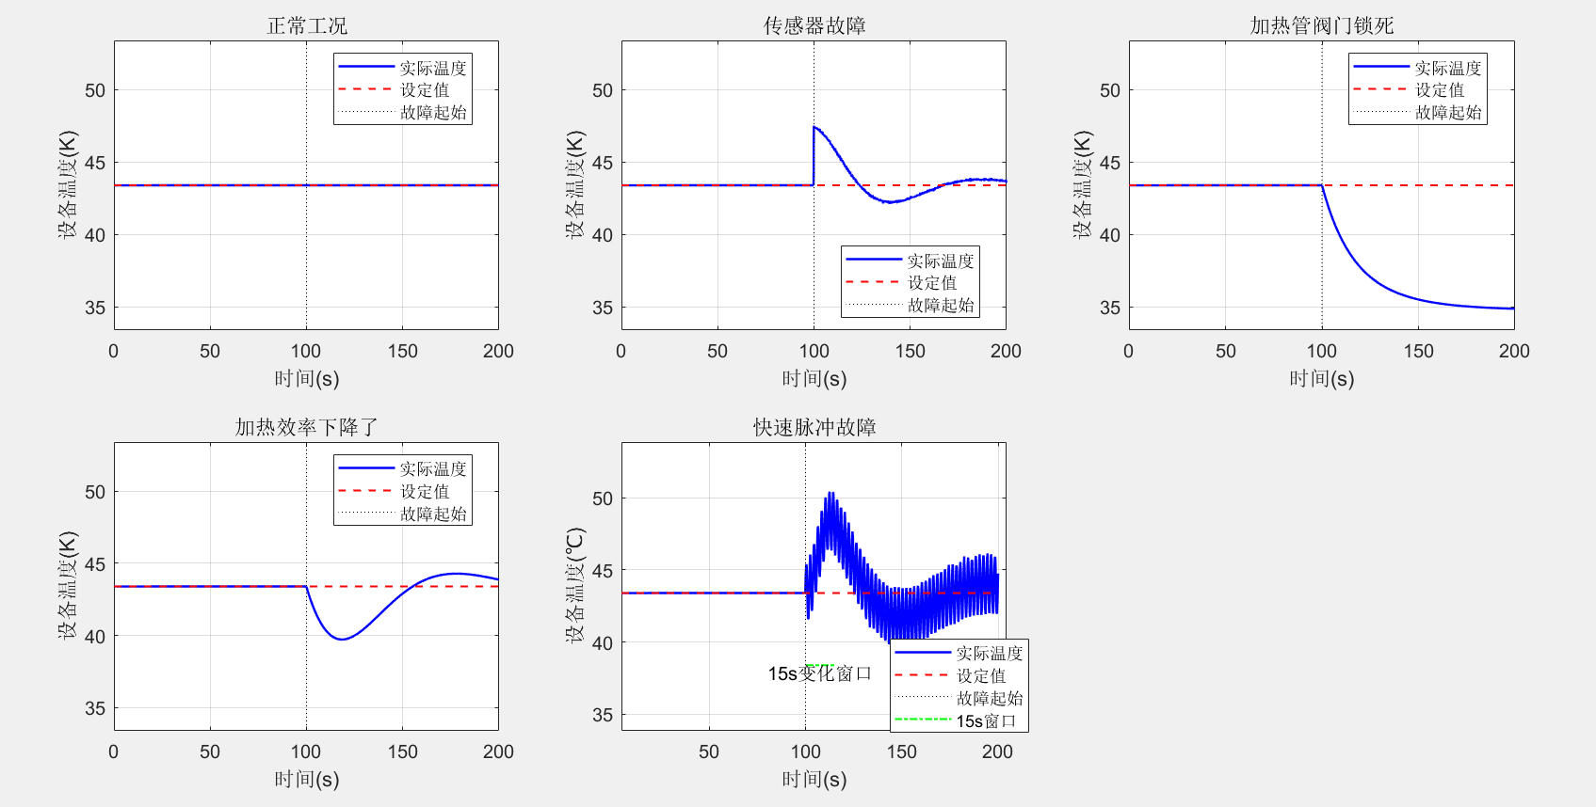
使用数字式PI算法对系统进行控制
故障模拟叠加噪声
模拟了四种故障工况，分别是传感器故障（影响回传的温度），加热管阀门锁死（Wst不变化），加热效率下降（Wst乘一个缩小系数），快速脉冲故障（回传温度叠加正弦式的波动）

Slide 6
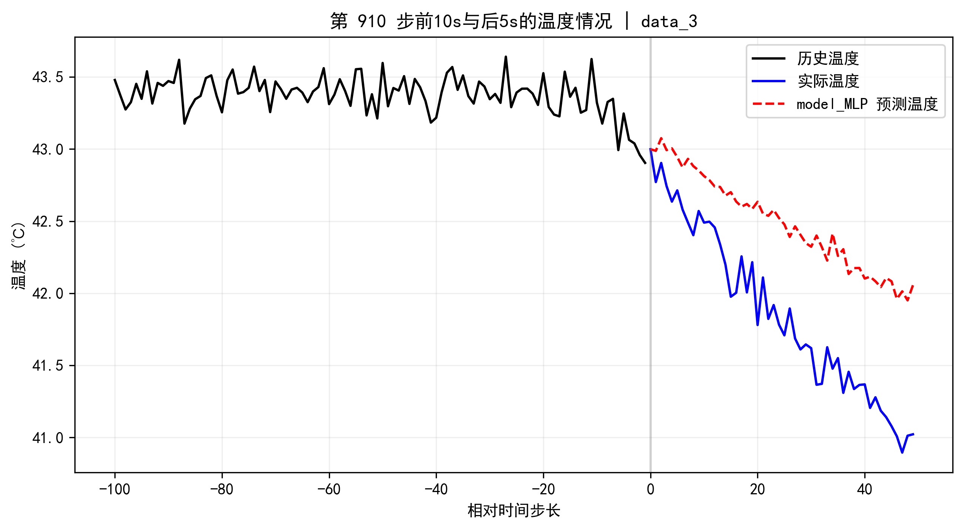
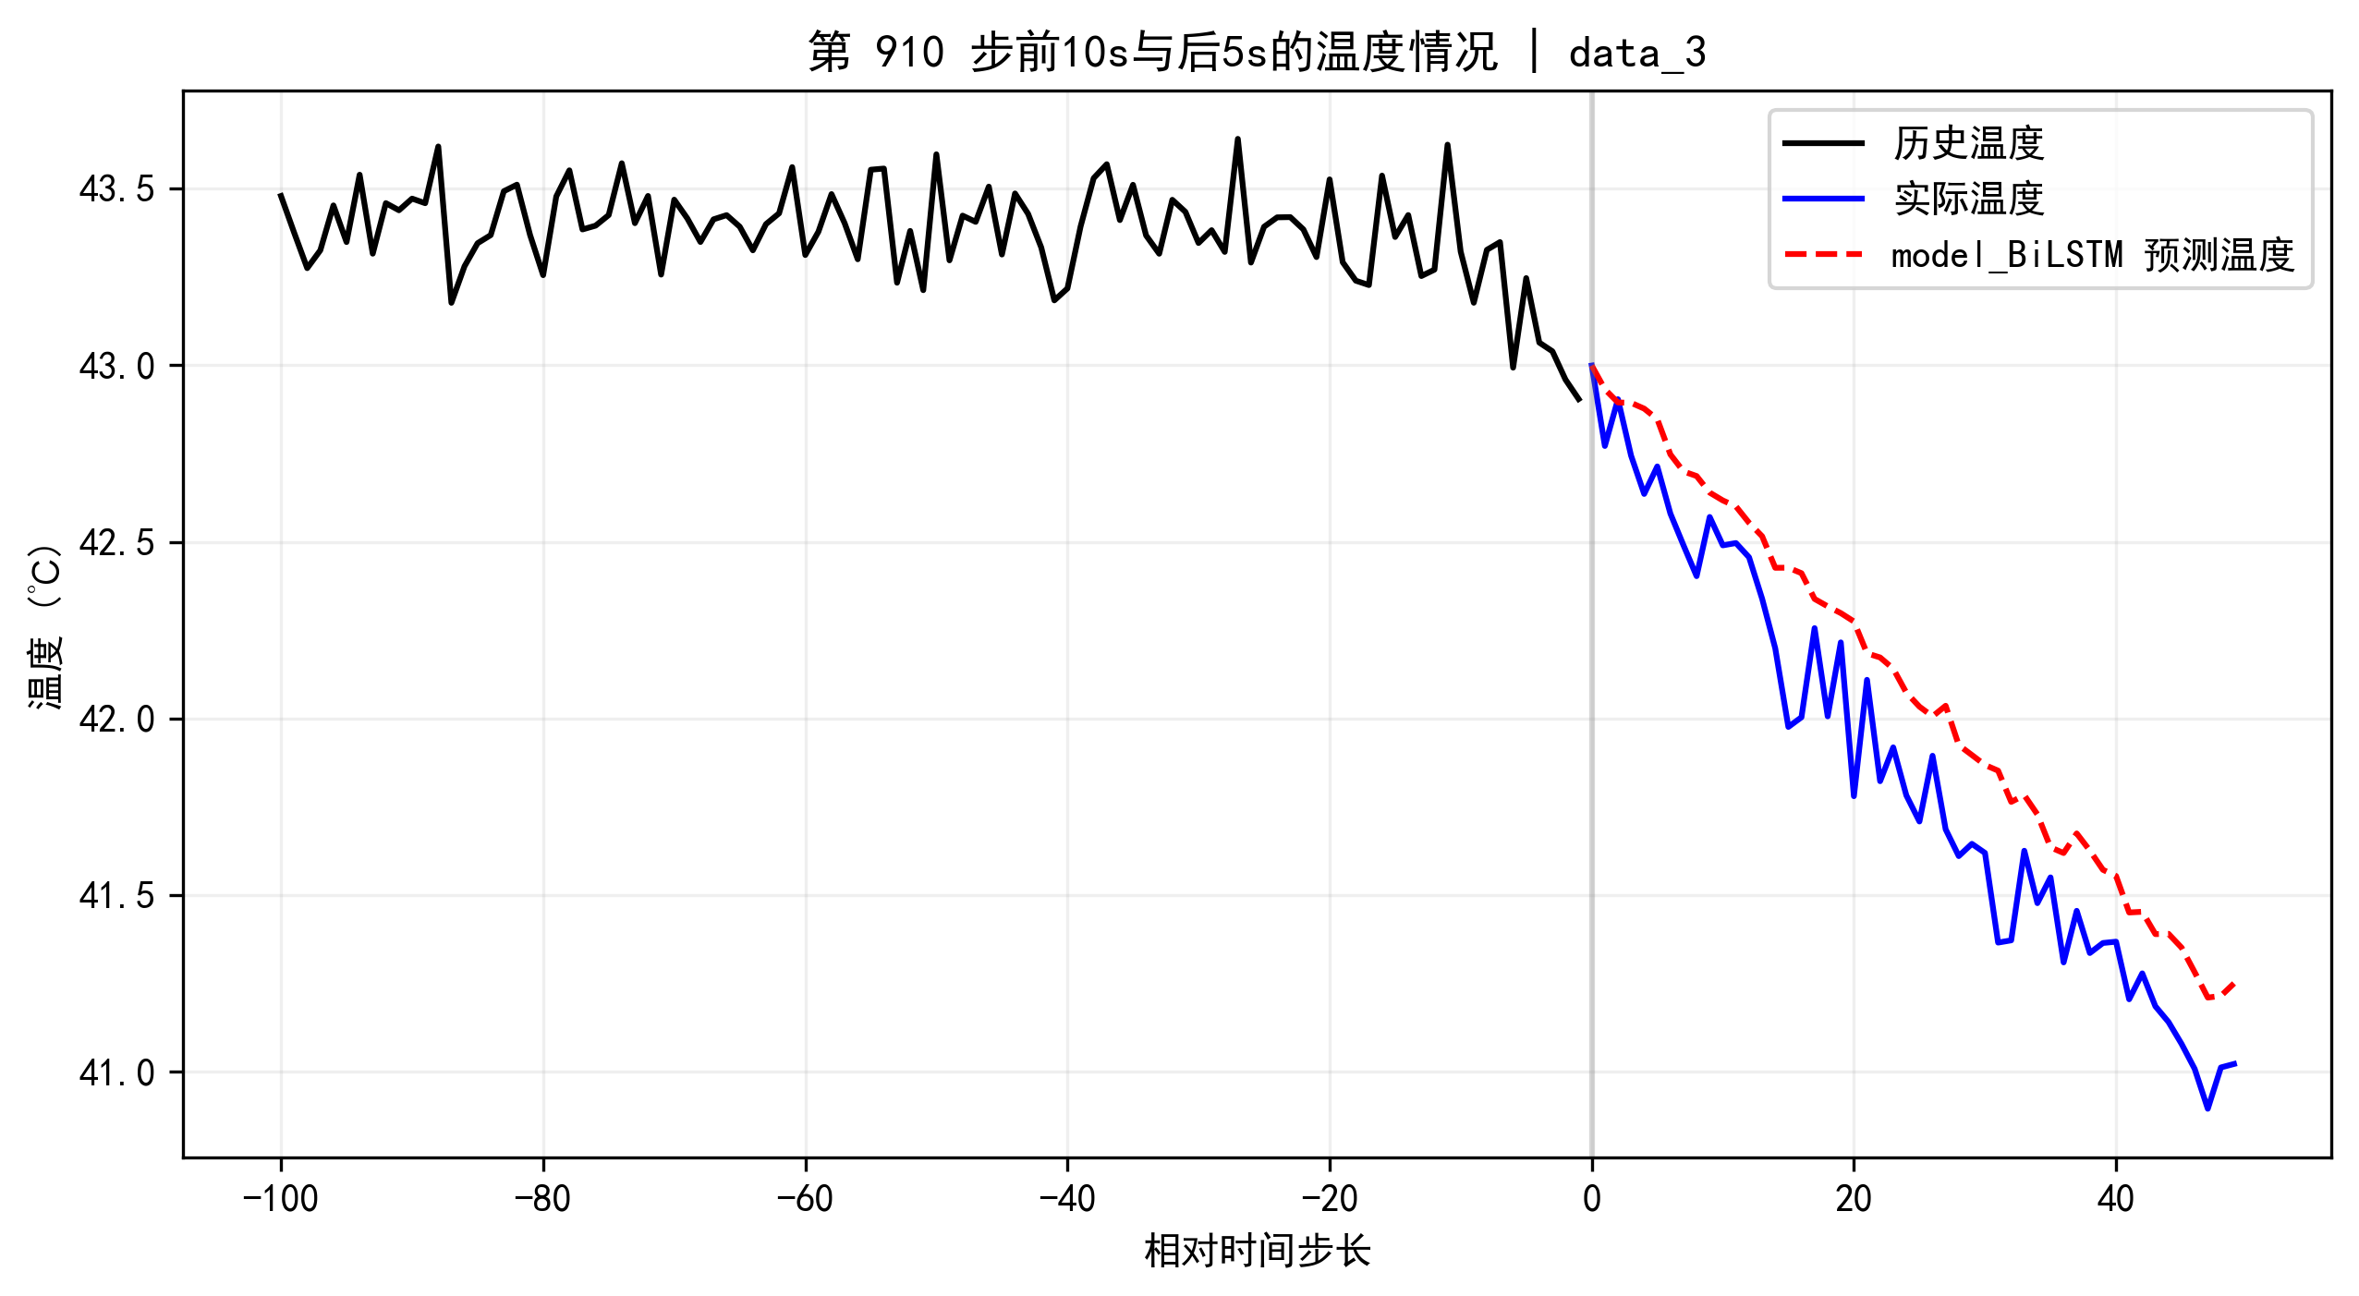
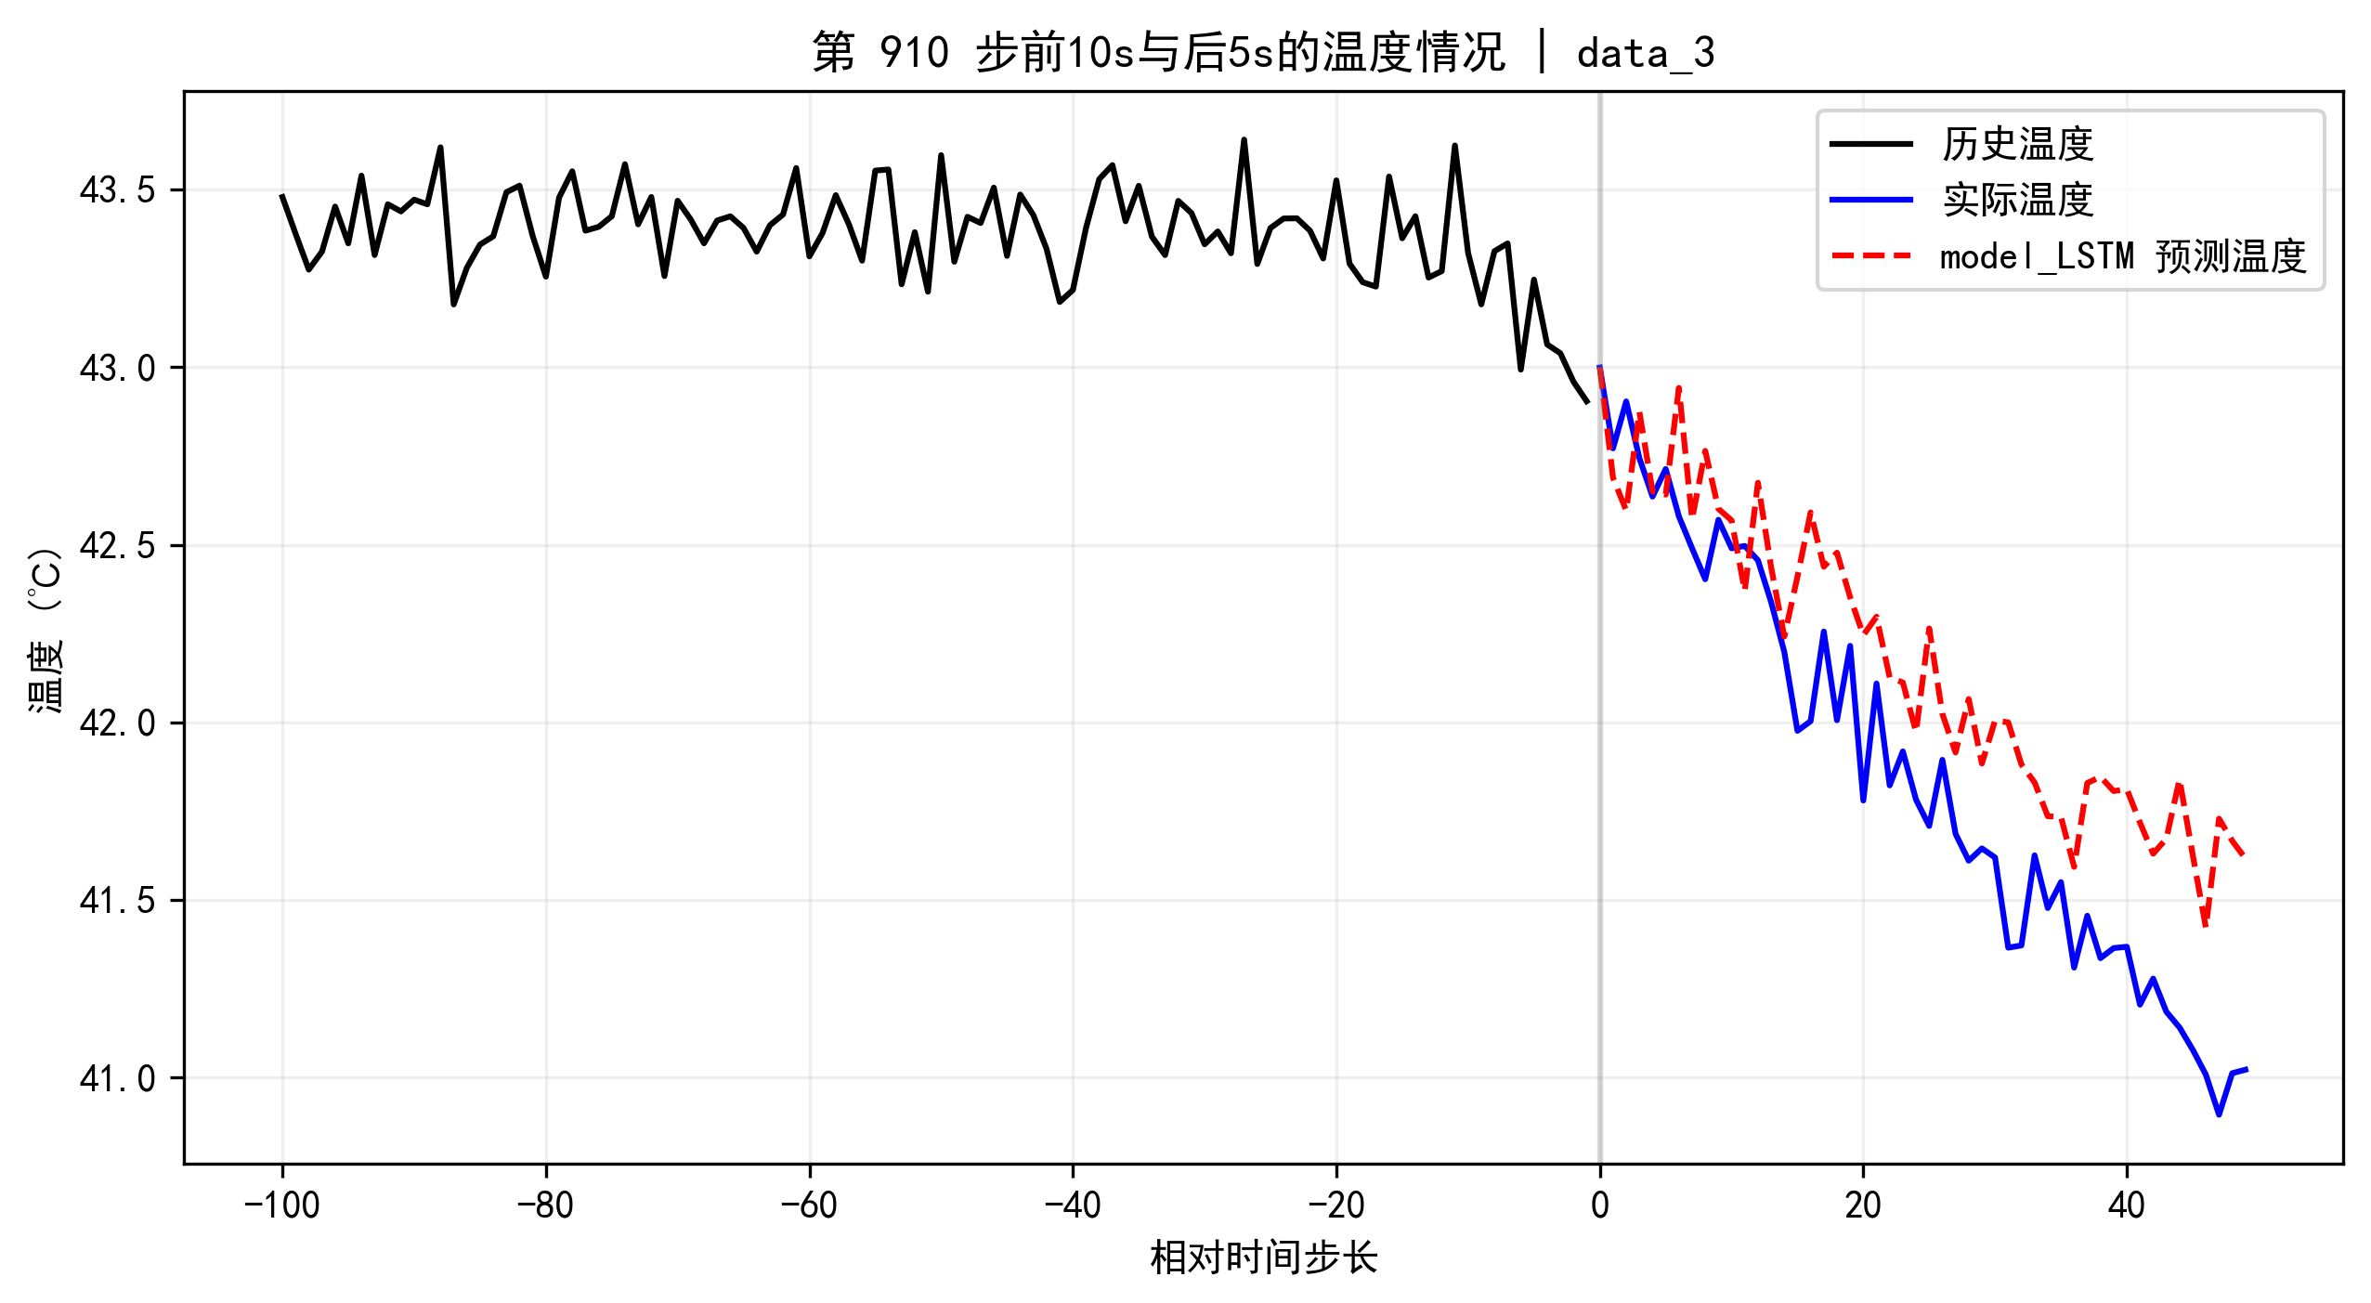
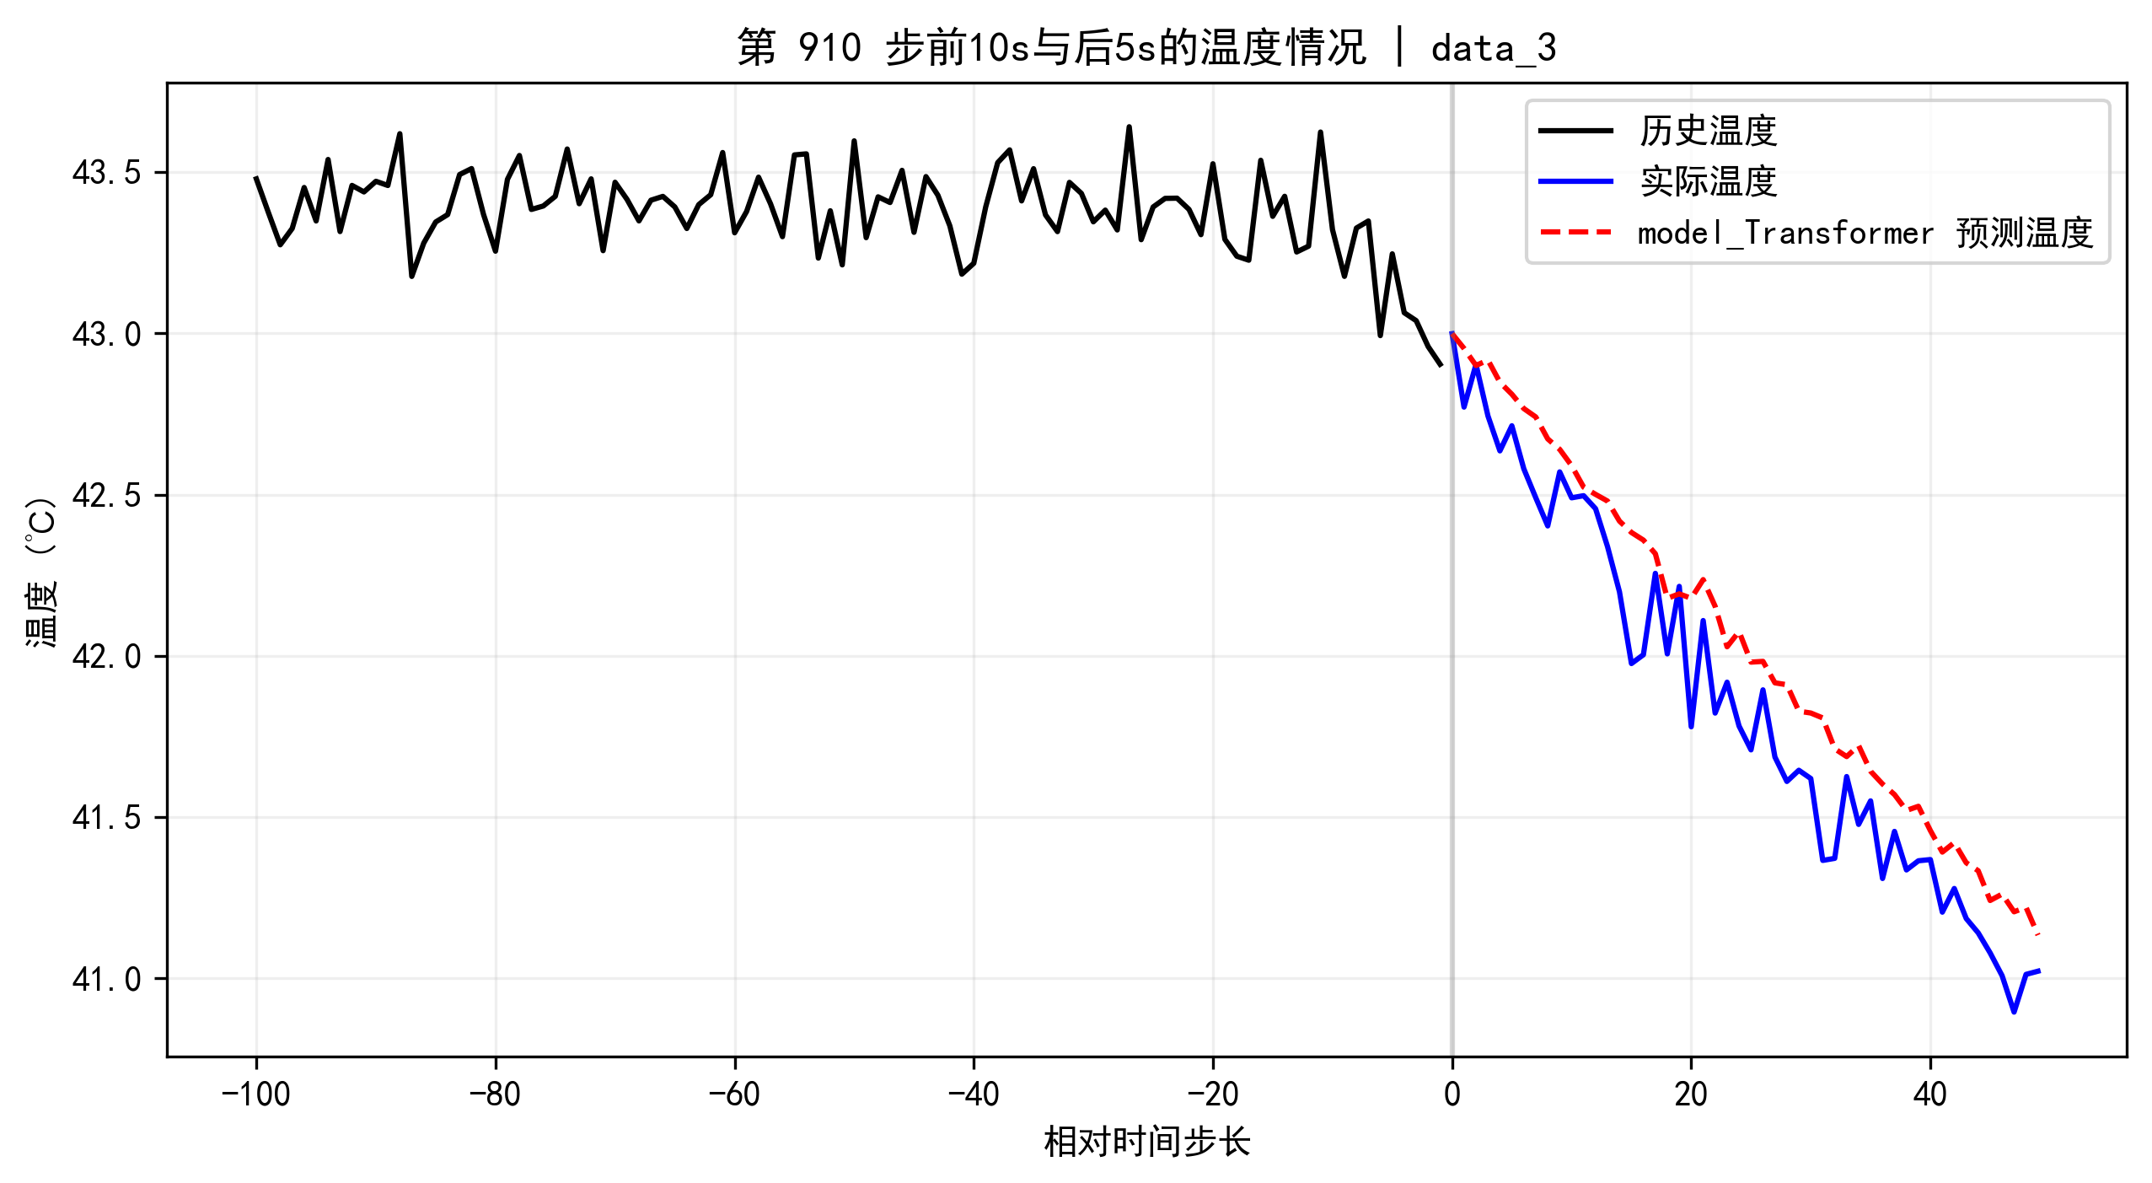
数据驱动模型
使用故障模拟的数据去训练模型，用前10s的数据预测后5s的数据（窗口化提取数据）
MLP
BiLSTM
LSTM
Transformer
故障在第890步时引入，该故障会导致温度下降，使用MLP、BiLstm、LSTM、Transformer在第910步时进行温度预报

Slide 7
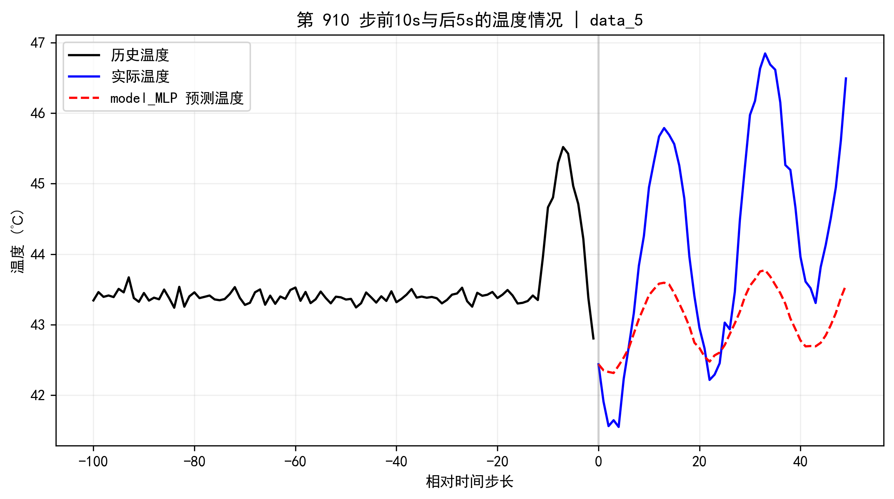
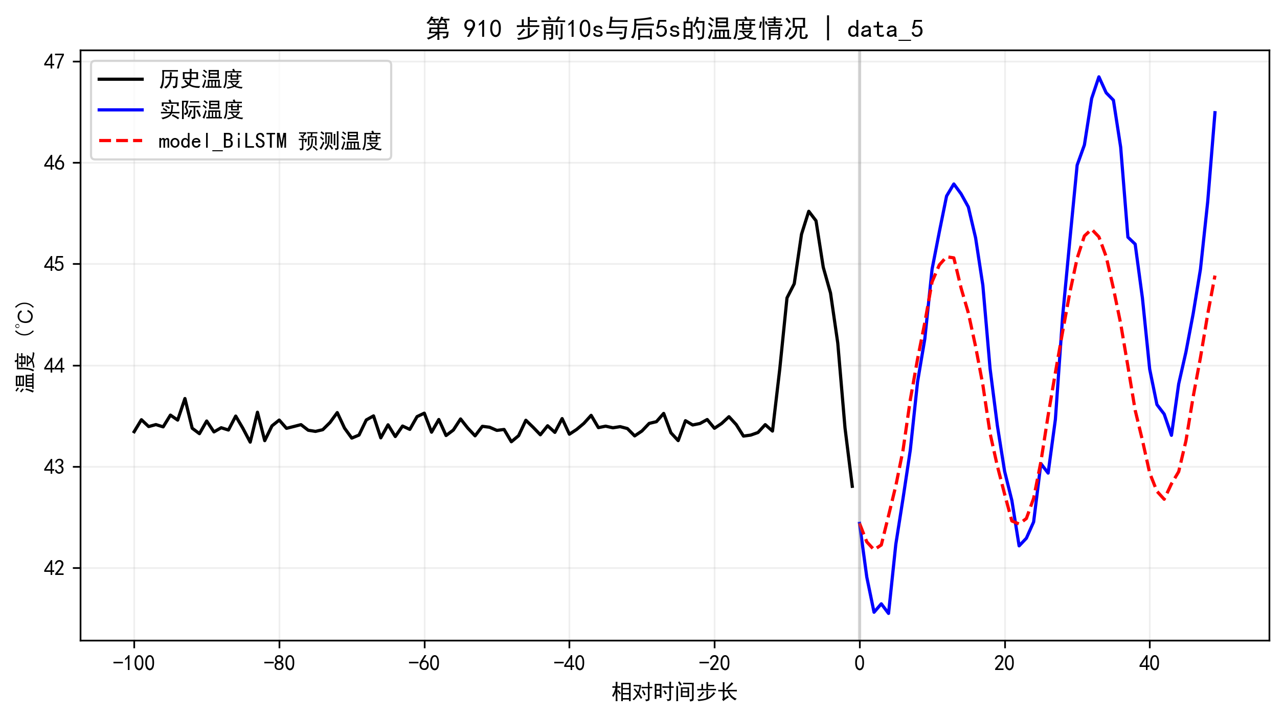
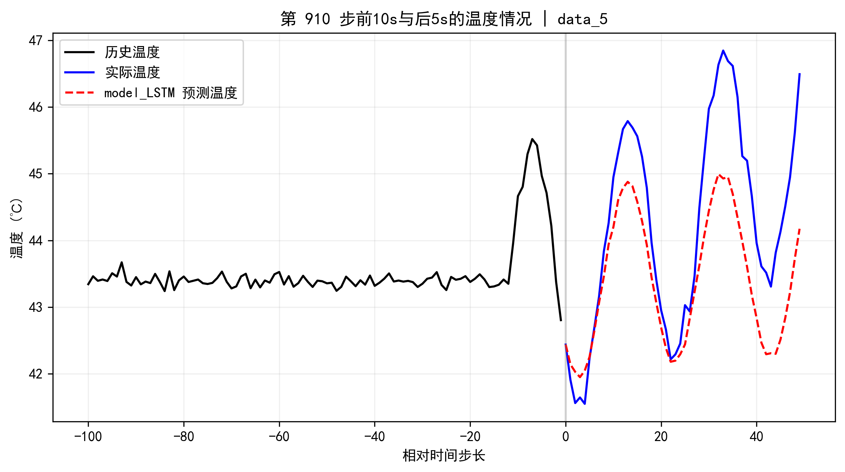
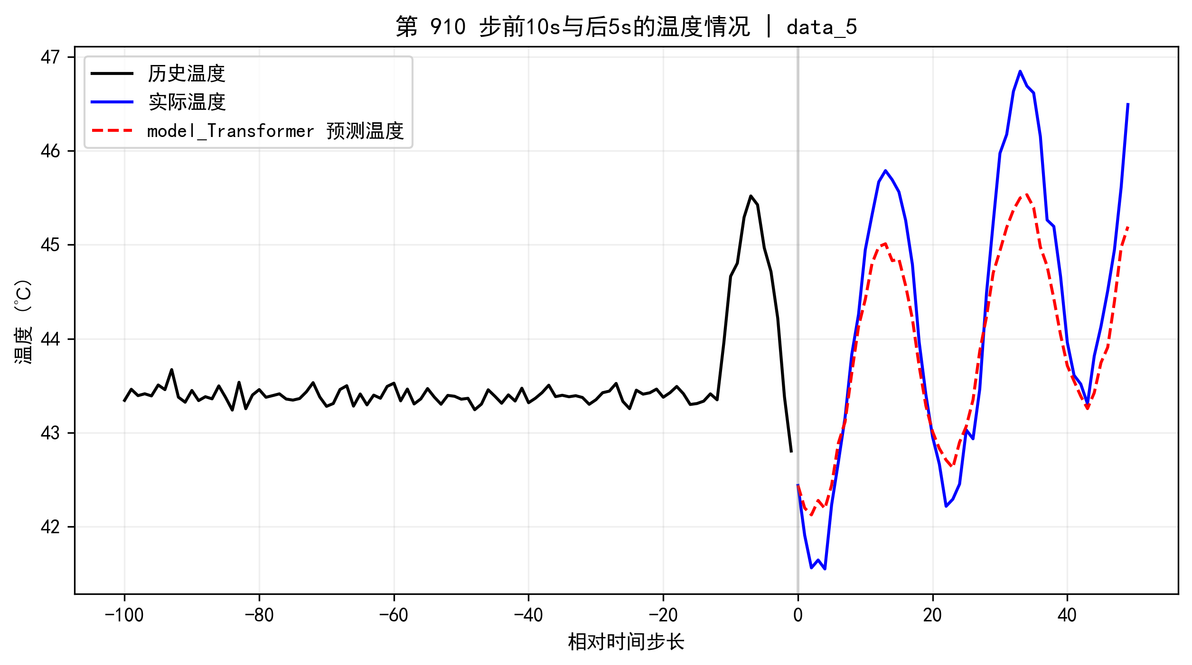
MLP
BiLSTM
LSTM
Transformer
故障在第890步时引入，该故障会导致温度波动，使用MLP、BiLstm、LSTM、Transformer在第910步时进行温度预报

Slide 9
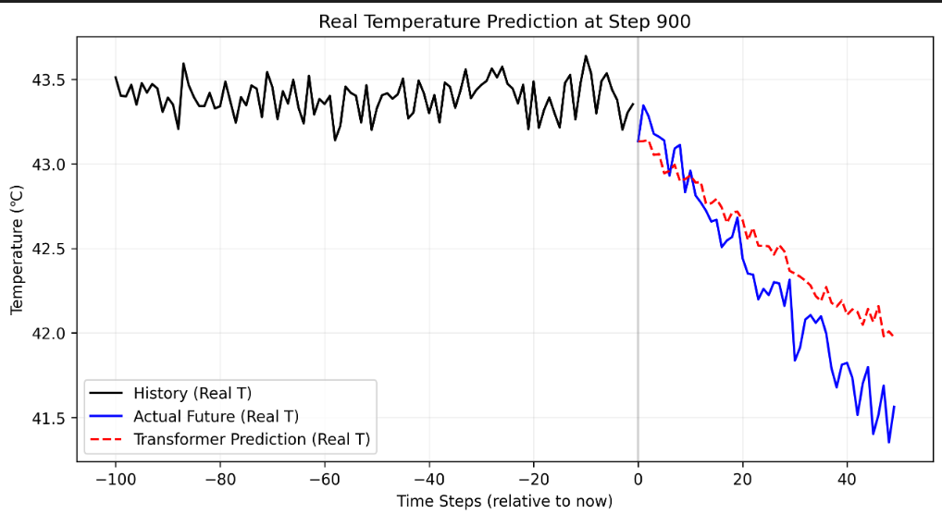
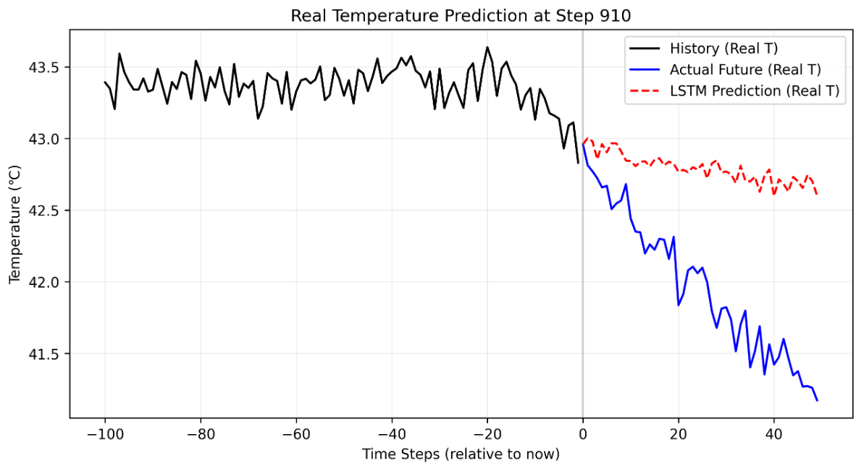
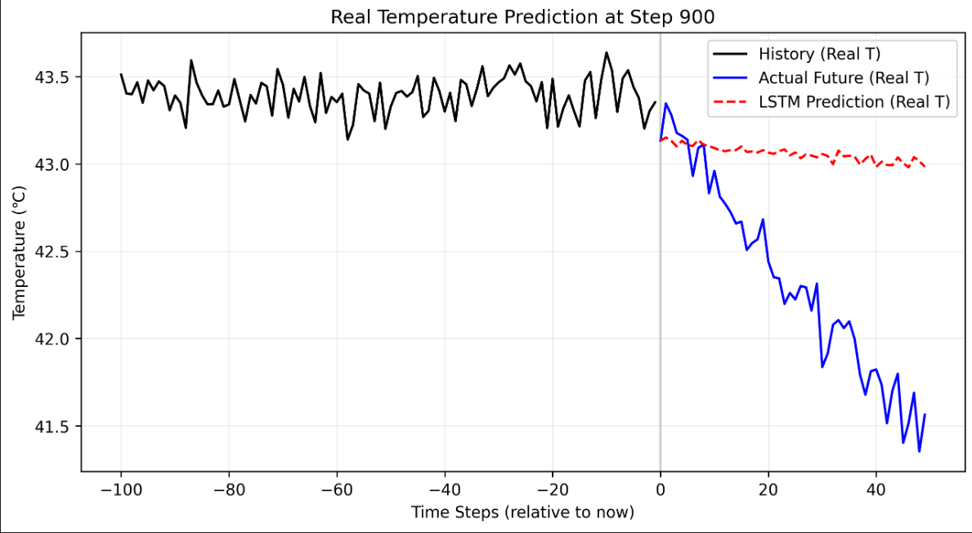
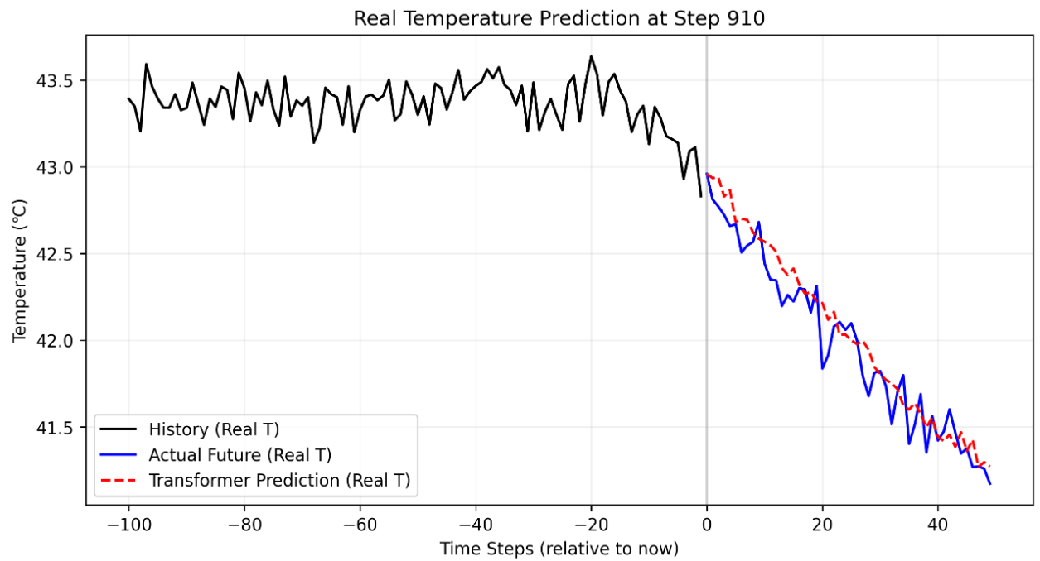
用前100步（10s）的数据预测后50步（5s）的数据，故障在第890步时引入，该故障会导致温度下降，使用lstm和transformer在第900步和910步时进行温度预报

